Slide 1
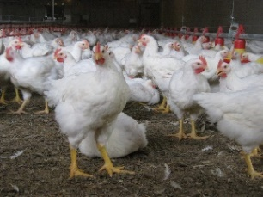
Priprema za hvatanje tovnih pilića (brojlera)
Stranica 1
Poveznica na sve vodiče i informacije:
www.animaltransportguides.eu
Priprema prijevoza
‘Što napraviti?’
Farmer
Kako provjeriti
‘sposobnost za putovanje’ ptica?
P
72 sata prije hvatanja: rezervirati tim za hvatanje te im dati jasne vodiče i upute
48 sati prije hvatanja: obavijestiti prijevoznika o ukupnom broju životinja i naručiti dovoljno spremnika za prijevoz/vozila svih ptica te u obzir uzeti vremenske uvjete
Brojlerima ne uskraćivati hranu više od 12 sati (uključujući prijevozu) te ne manje od 4 sata (prije polaska). Brojlerima osigurati vodu sve do početka hvatanja.
Sada ste spremni za hvatanje brojlera!
Provjeriti ptice prije dolaska tima za hvatanje i vozača. Obratiti pozornost na lomove kostiju, ozbiljne teškoće pri hodanju ili disanju ili druge očite kliničke znakove (primjerice izrazito mršave ptice). Ne utovarivati ptice koje nisu sposobne podnijeti putovanje. Vi ste odgovorni za humano usmrćivanje ptica od strane osposobljene osobe, i bez odlaganja. Izbjegavaj prevoziti mokre brojlere.
P
P
P
©Wageningen Livestock Research
Osoblje za hvatanje
Farmer je odgovoran za hvatanje ptica te mora biti prisutan i nadzirati postupak.
Za hvatanje je potrebno osigurati iskusan, dobro treniran i dobro opremljen tim s dovoljnim brojem osoblja. Svi hvatači imaju potvrdu o osposobljenosti? Još bolje!
Tijekom hvatanja provjeri sposobnost ptica za putovanje i postupi u skladu s utvrđenim!
Kreći se polako i smanji buku; ptice sakupljaj i hvataj obzirno.
Spremnike/kaveze nemoj prepuniti te ih pažljivo zatvori. Uvijek provjeri i oslobodi uhvaćene dijelove tijela.
Ptica utovaruj pažljivo u uspravnom položaju. Ptica koje leže na leđima uspravi.
Koristiš ograde? Očisti ih prije i nakon hvatanja.
Okvirni vodič
za hvatanje.
P
‘Što su dobri uvjeti za hvatanje?’
Spriječiti gušenje ptica u bilo kojem trenutku.
Kaveze/spremnike donijeti što je moguće bliže pticama.
Koristi plavo svjetlo te buku smanjite na najmanju moguću mjeru.
Svu opremu za utovar održavati u radnom stanju i provjeriti prije utovara.
Obući primjerenu odjeću (primjerice tamne boje, čiste kombinezone, higijenske kape, čiste čizme).
Budite sigurni da su vam ruke čiste i dezinficirane.
Tijekom hvatanja uvijek provjerite sposobnost životinje za prijevoz i postupajte u skladu s utvrđenim!

Slide 2
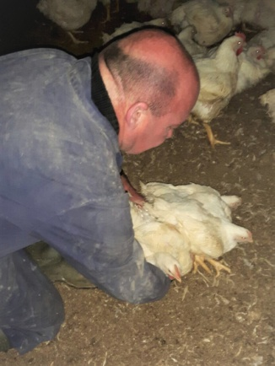
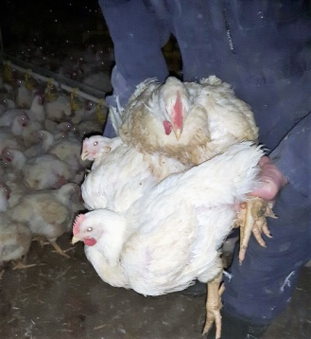
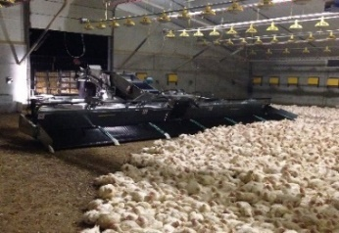
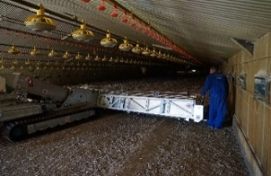
Stranica 2
Osoblje za hvatanje
P
Hvatanje rukom – ‘Što su dobre prakse?’
Pažljivo hvataj i nosi ptice:
Brojlere uvijek podupiri ispod prsa/abdominalne regije.
Nemoj hvatati/nositi brojlere za vrat ili krila.
Budi siguran da pticama ne udaraš o objekte kao što je sustav za napajanje ili pregrade.
Budi siguran da se brojleri ne ljuljaju i izvijaju tijekom nošenja.
Idealno je brojlere uhvatiti za obje noge. Ako je brojlere potrebno nositi, tijelo im treba biti poduprto.
Hvataj maksimalno 3 brojlera (> 2 kg) po ruci, ili 5 brojlera (< 2 kg). Drugu ruku koristi za podupiranje prsa/abdominalne regije.
Što viša smanji razdaljinu za nošenje ptica. Donesi spremnike/kaveze što je bliže moguće pticama.
© GTC Agricultural
P
Mehaničko hvatanje – ‘Što su dobre prakse?’
Nadglednik „mašine za hvatanje” kontinuirano tijekom utovara provjerava remen i brzinu hvatanja te ih prilagođava ako je potrebno.
Osoblje kod spremnika odgovorno je za sprječavanje pretrpavanja spremnika i zatvaranje sanduka/ladica bez obzira na vagu.
Tim za hvatanje treba ptice tjerati prema mašini za hvatanje, a bez nagomilavanja ptica.
P
© GTC Agricultural
Zahvale: Projekt Europske komisije (SANCO / 2015 / G3 / SI2.701422). Informativni letci razvijeni su u suradnji sa svim članovima konzorcija, članovima fokus grupe i dionicima.

